Slide 1
МКОУ
Шулёвская
СОШ

Slide 2
Презентация «Школа моя деревянная...»
Составила Королёва В.А., учитель русского языка и литературы МКОУ Шулёвская СОШ
Леонтьево 2013 г.

Slide 3
Школа моя деревянная,
Время придёт уезжать,
Речка за мною туманная
Будет бежать и бежать...
С каждой избою и тучею,
С громом, готовым упасть,
Чувствую самую жгучую,
Самую смертную связь...
Н. Рубцов

Slide 4
Первые сведения
о Шулёвской школе относятся к 1868 году.
Школа располагалась
в крестьянской избе.
Посещали школу
18 мальчиков и 3 девочки.

Slide 5
В конце 80-х г. по инициативе церковного старосты
Крылова Фёдора Ефимовича, управляющего имением княгини Е.Ф. Шаховской-Глебовой-Стрешеневой, началось строительство зданий церковноприходской школы

Slide 6
17 октября 1890 года состоялось торжественное открытие Георгиевской одноклассной церковноприходской школы. Ф.Е. Крылов избран попечителем школы.

Slide 7
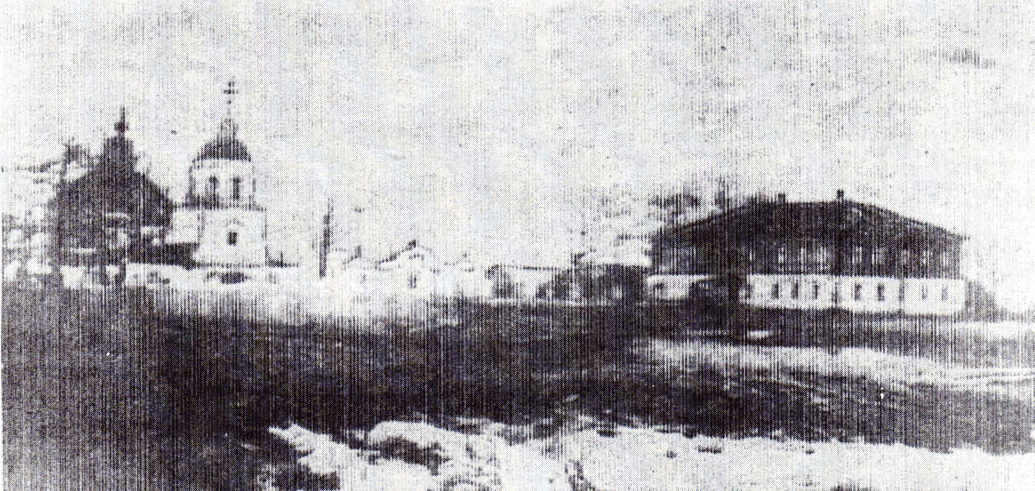
Шулёвская школа в начале XX века
(Георгиевская церковноприходская)

Slide 8
За парты сели 33 мальчика и 8 девочек из Леонтьева, Шулёва, Городищева, Авксентьева, Поповицы, Завражьева и Афанасьева.

Slide 9
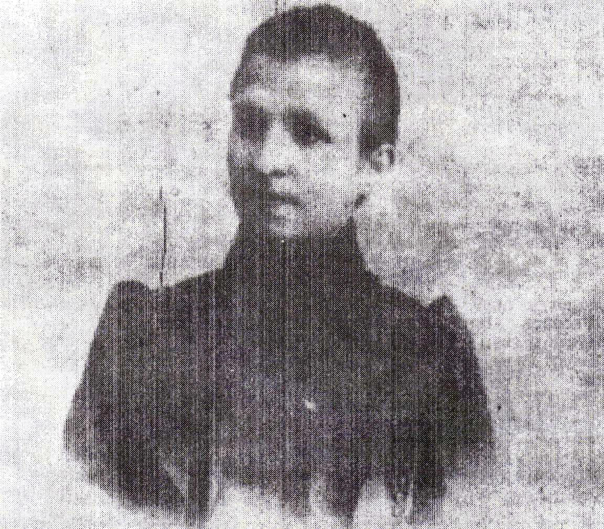
В 1895 г. старшим учителем был назначен Николай Васильевич Готовцев, выпускник Костромской духовной семинарии
Павла Николаевна Готовцева

Slide 10
В 1896 году был открыт учительский класс. Его выпускники имели право служить учителями в крестьянских школах грамоты
Всего в школе обучалось 294 человека.

Slide 11
В 1913 году в школе появились пасека, сад и огород
Н.В. Готовцев получил Золотую медаль на губернской выставке по пчеловодству

Slide 12
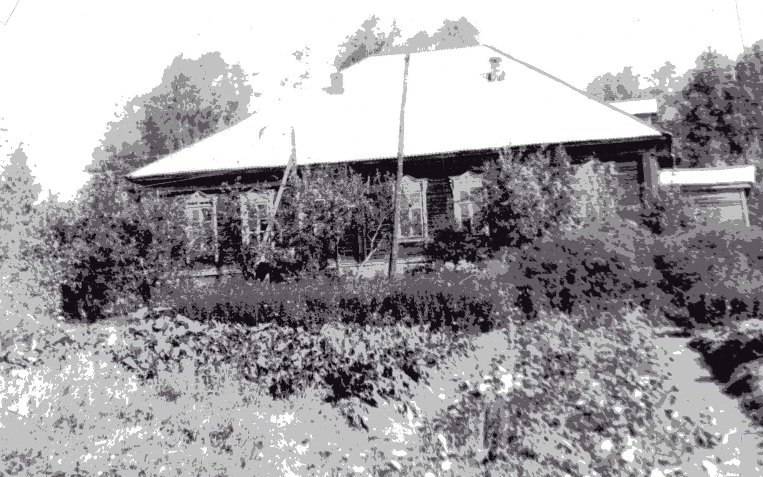
Здание образцовой школы с прилегающим к нему огородом и садом
(фото 1970-х годов)

Slide 13
В 1954 году школа получила статус средней школы с десятилетним обучением

Slide 14
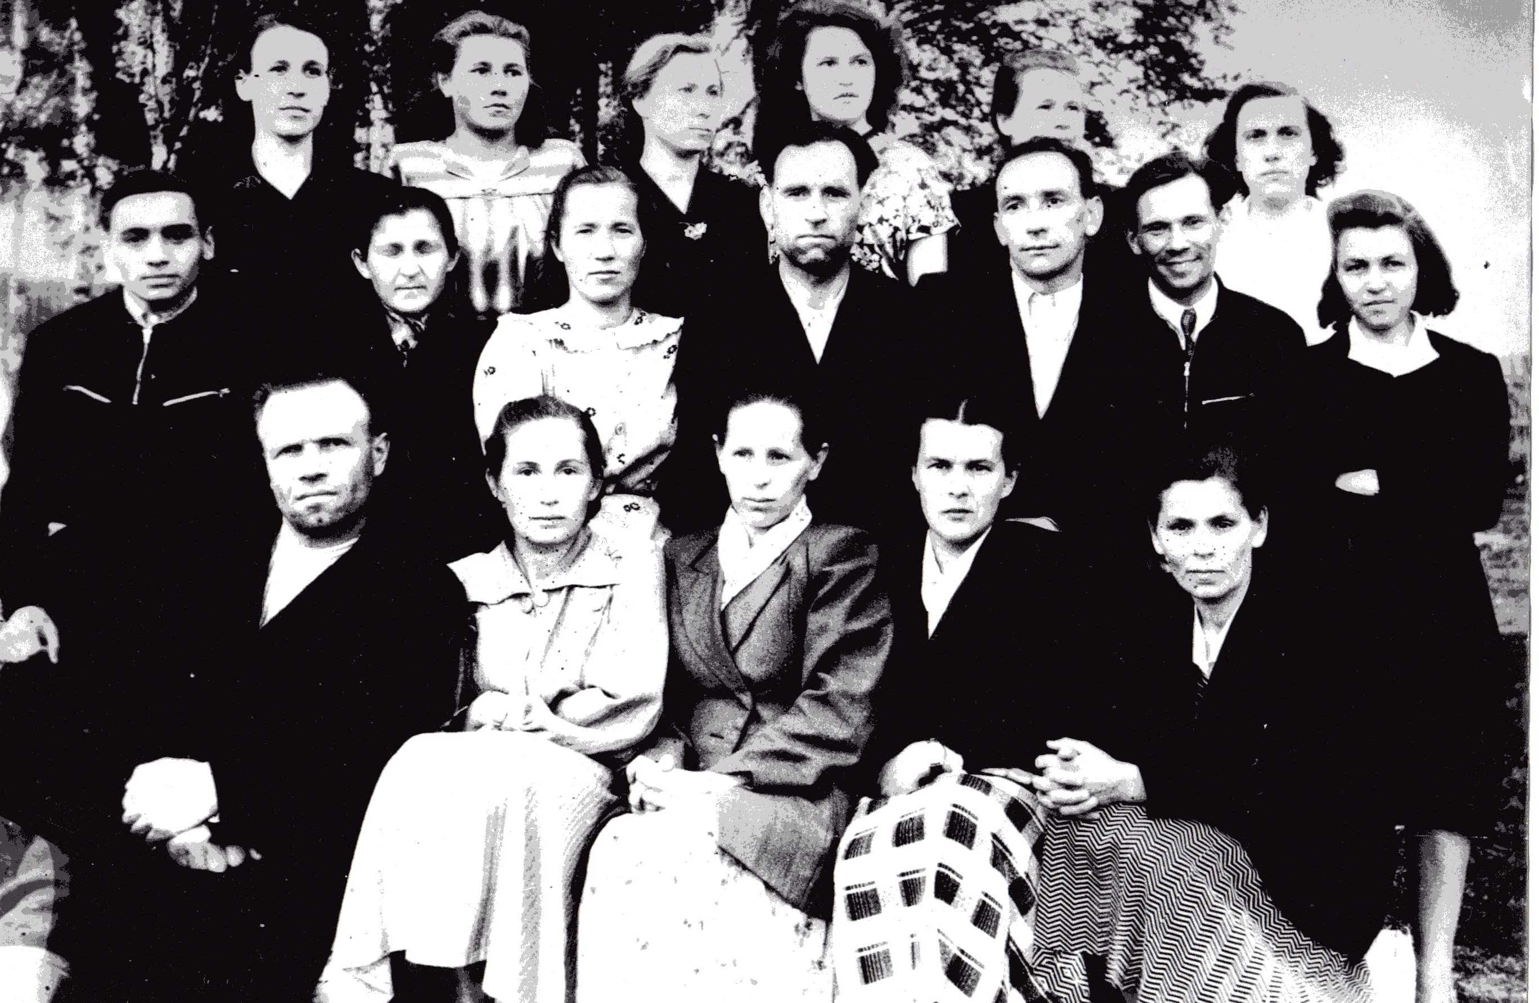
Коллектив учителей. 1957 год.

Slide 15
Директор Завуч
Голубев Мартынова Александр Анна
Родионович Фёдоровна

Slide 16
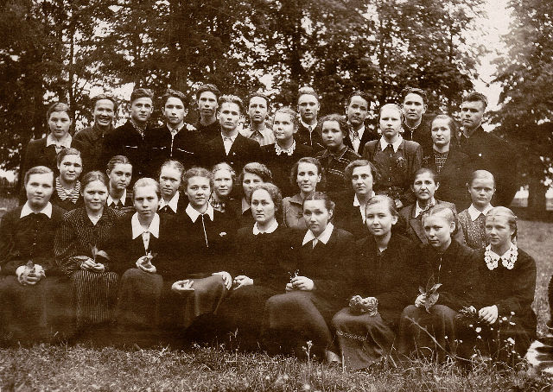
Выпуск 1957 года

Slide 17
В 1964 году была организована ученическая производственная бригада

Slide 18
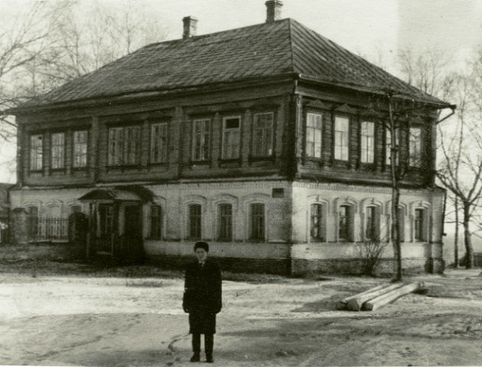

Slide 19
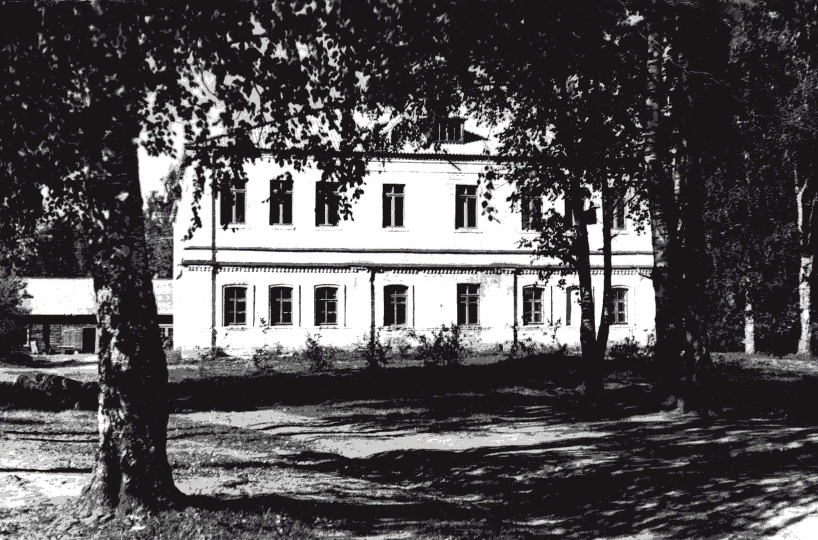
В 1974 основное здание школы было реконструировано в каменное двухэтажное

Slide 20
В 1977 году комсомольцы школы поддержали призыв КПСС «С комсомольской путёвкой, с аттестатом зрелости - на вторую целину»
Выпускники 10 класса во главе с комсоргом Галиной Разживиной в полном составе остались работать в колхозе им. М. Горького, мальчики – механизаторами, девочки – операторами машинного доения.

Slide 21
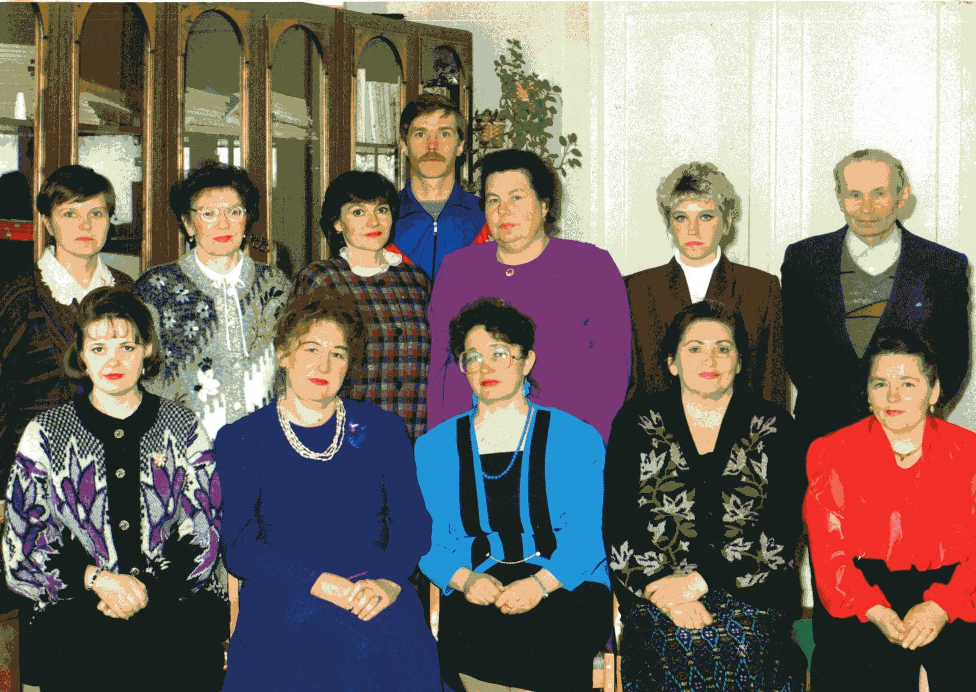
Коллектив учителей.
1996 год

Slide 22
Директор Завуч
Крепышева Рыжова
Валентина Тамара
Петровна Михайловна

Slide 23
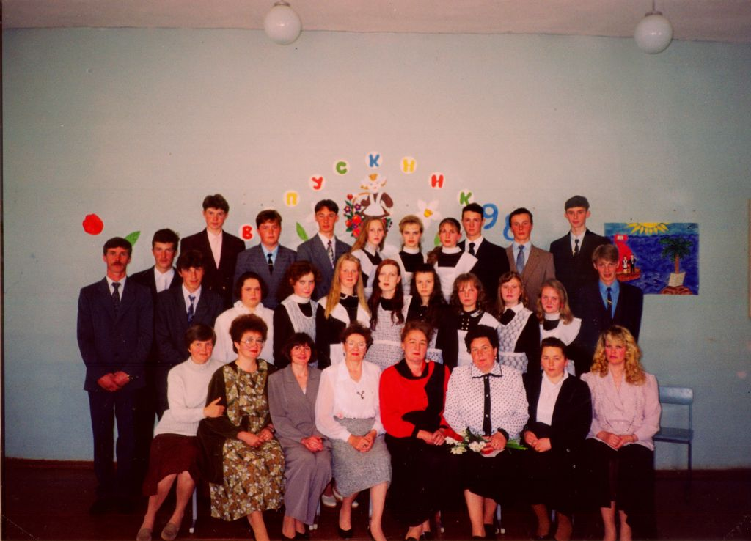
Выпуск 1998 года

Slide 24
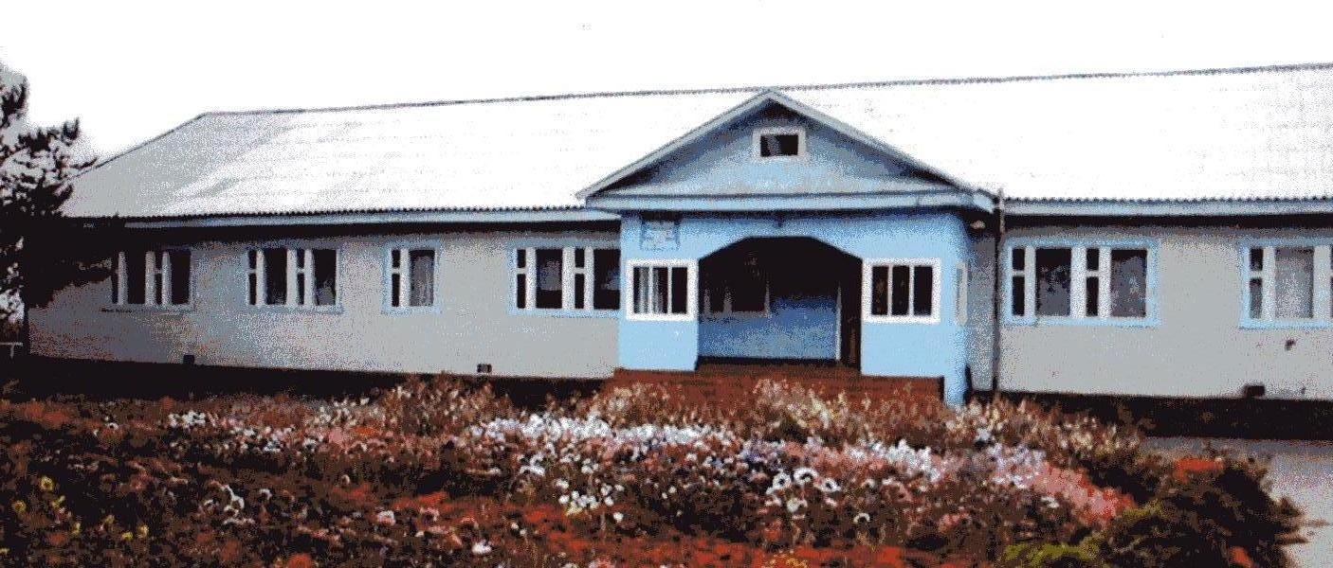
В 1999 в деревне Леонтьево было открыто новое здание Шулёвской школы

Slide 25
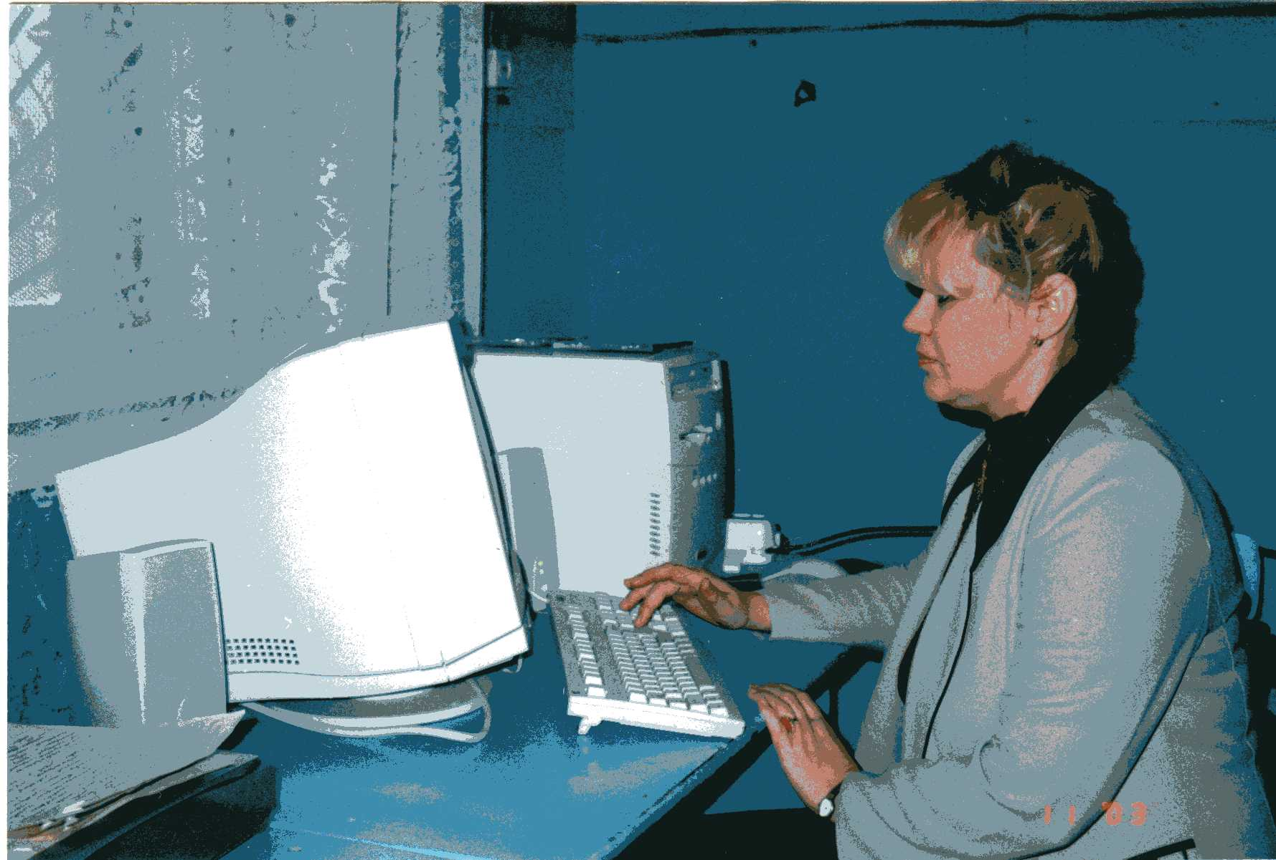
В 2001 году директором школы стала Разживина
Елена Ивановна

Slide 26
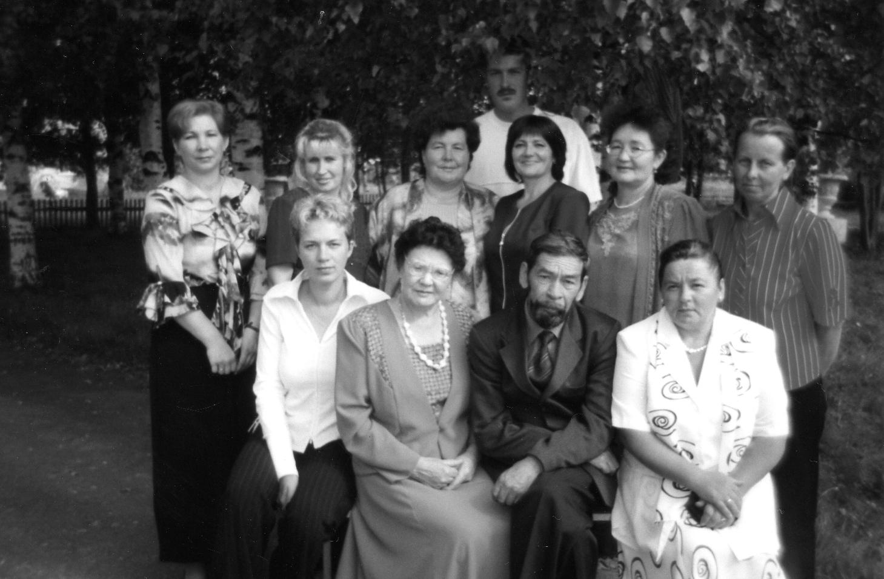
Коллектив учителей. 2002 год.

Slide 27
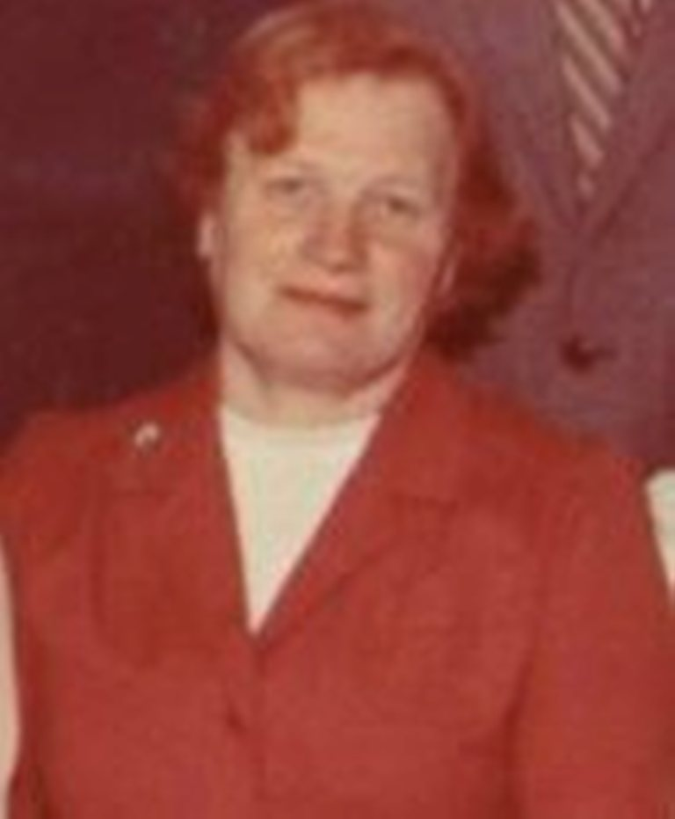
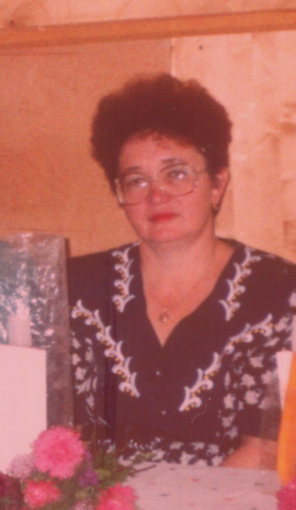
Учителя, имеющие звание Заслуженный учитель
Витальева Лебедева
Александра Галина Андреевна Валентиновна
1985 год 2006 год

Slide 28
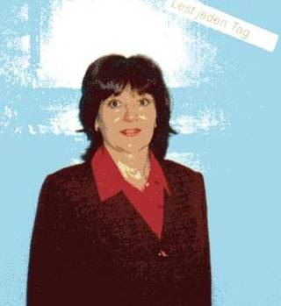
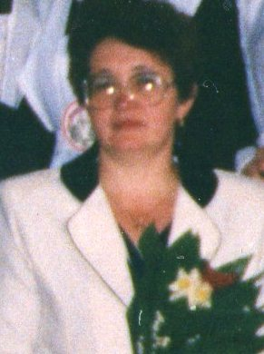
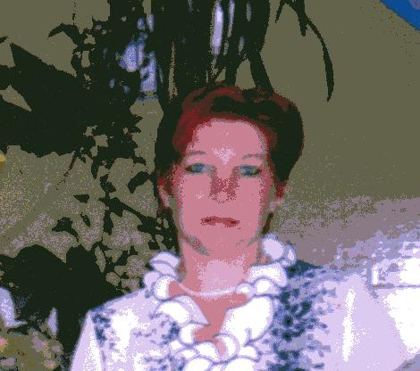
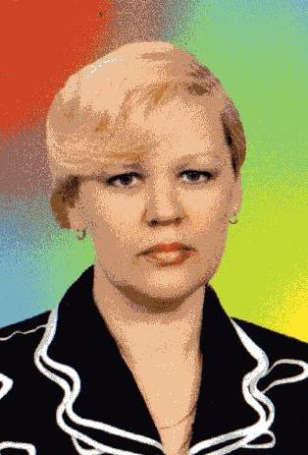
Победители районного конкурса «Учитель года»
Чебесова Л.Л. Лебедева Г.В. Лебедева С.Н. Разживина Е.И. 1998 2002 2003 2001, 2006

Slide 29
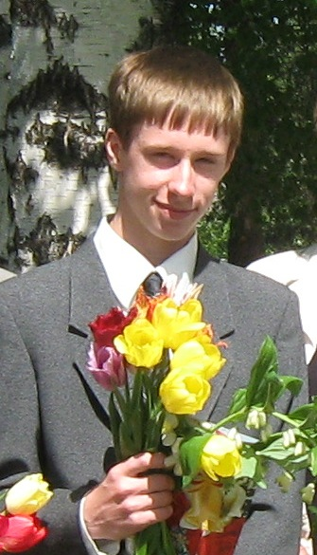
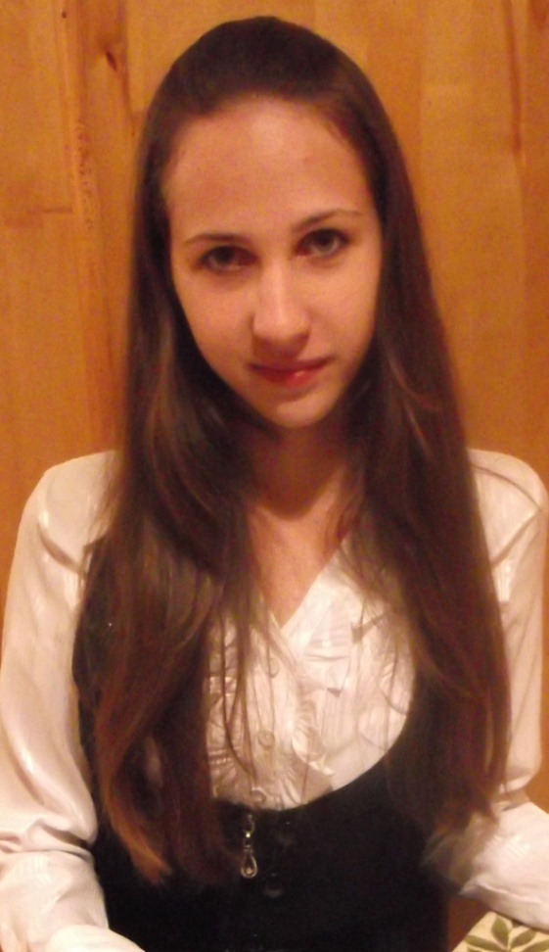
Лебедев Павел окончил школу в 2010 году с Золотой медалью
Крылова Екатерина окончила школу в 2013 году с Серебряной медалью

Slide 30
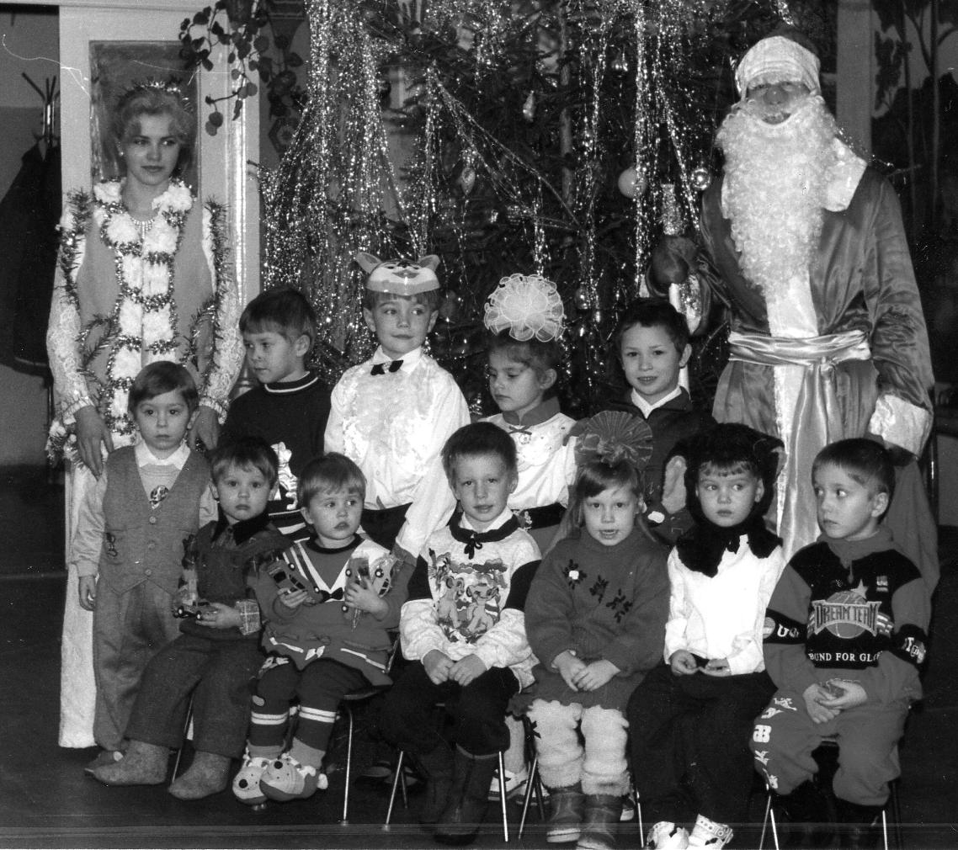
Новый год!

Slide 31
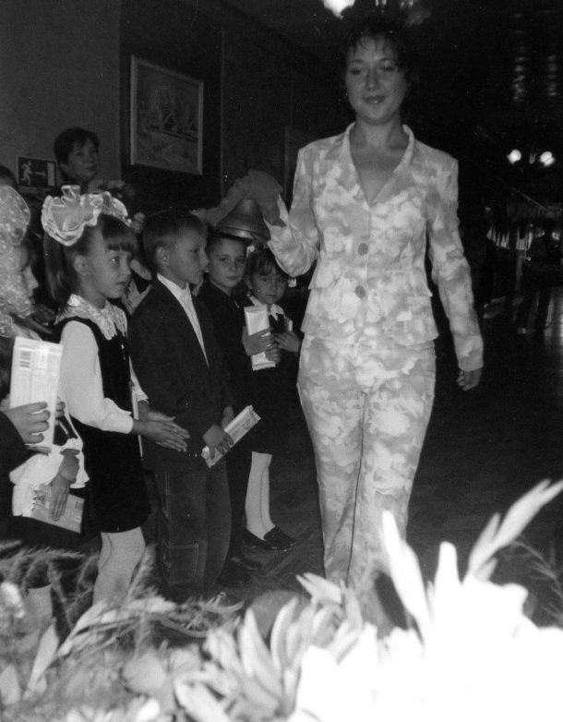
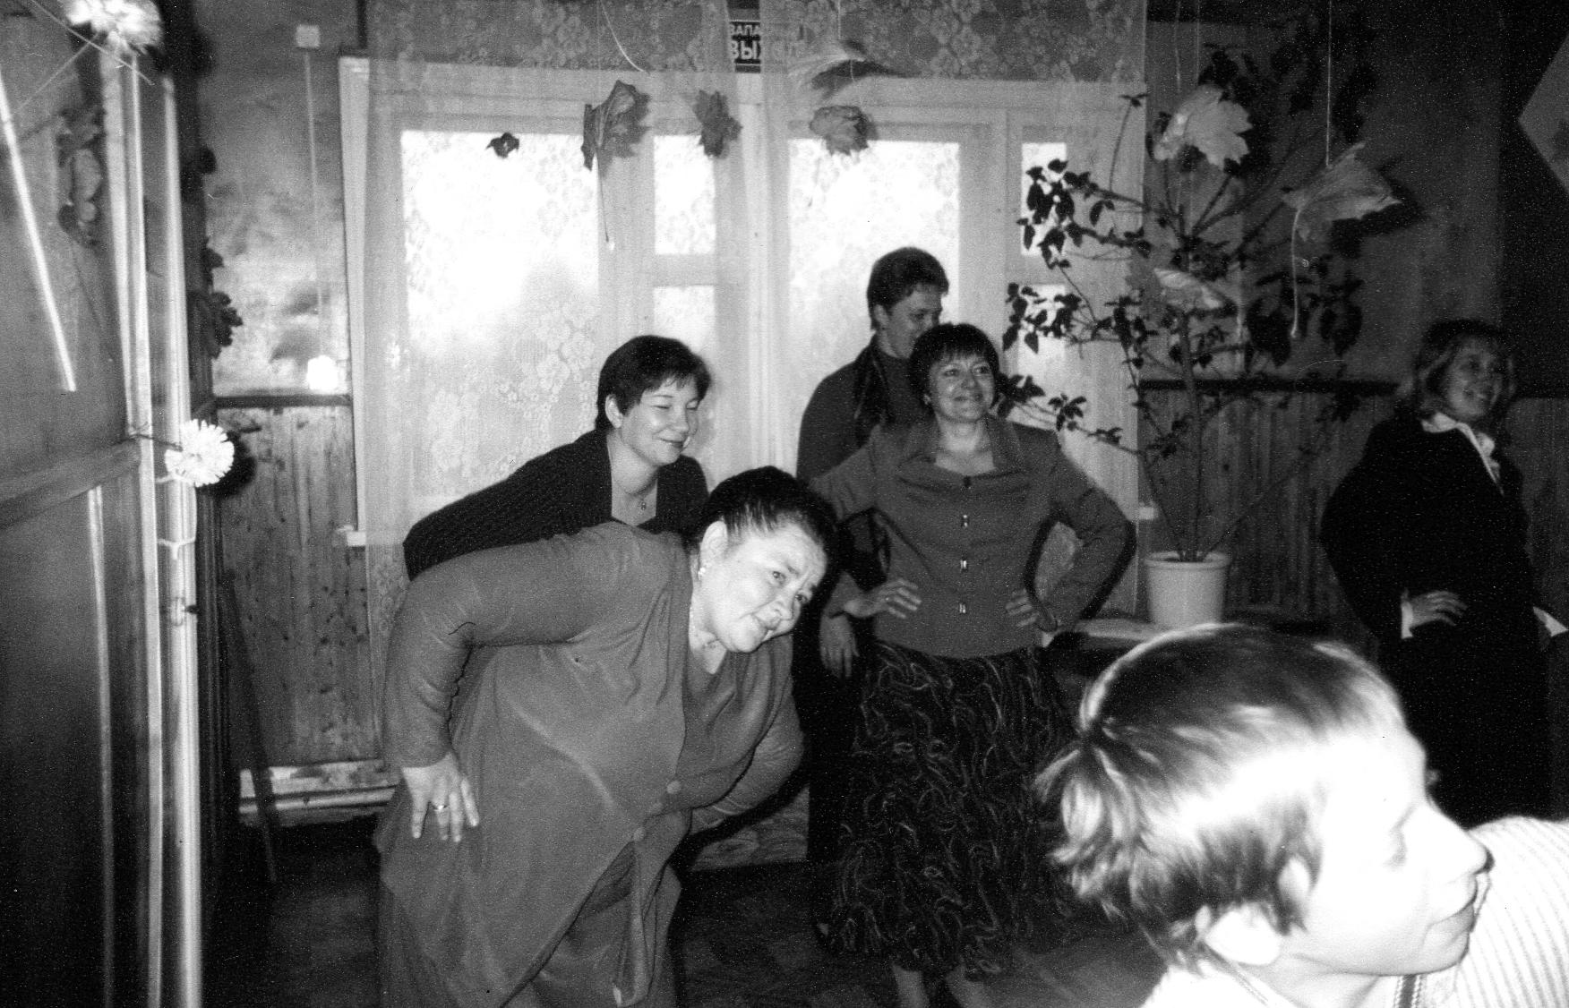
Первый звонок 1 сентября
День самоуправления 5 октября

Slide 32
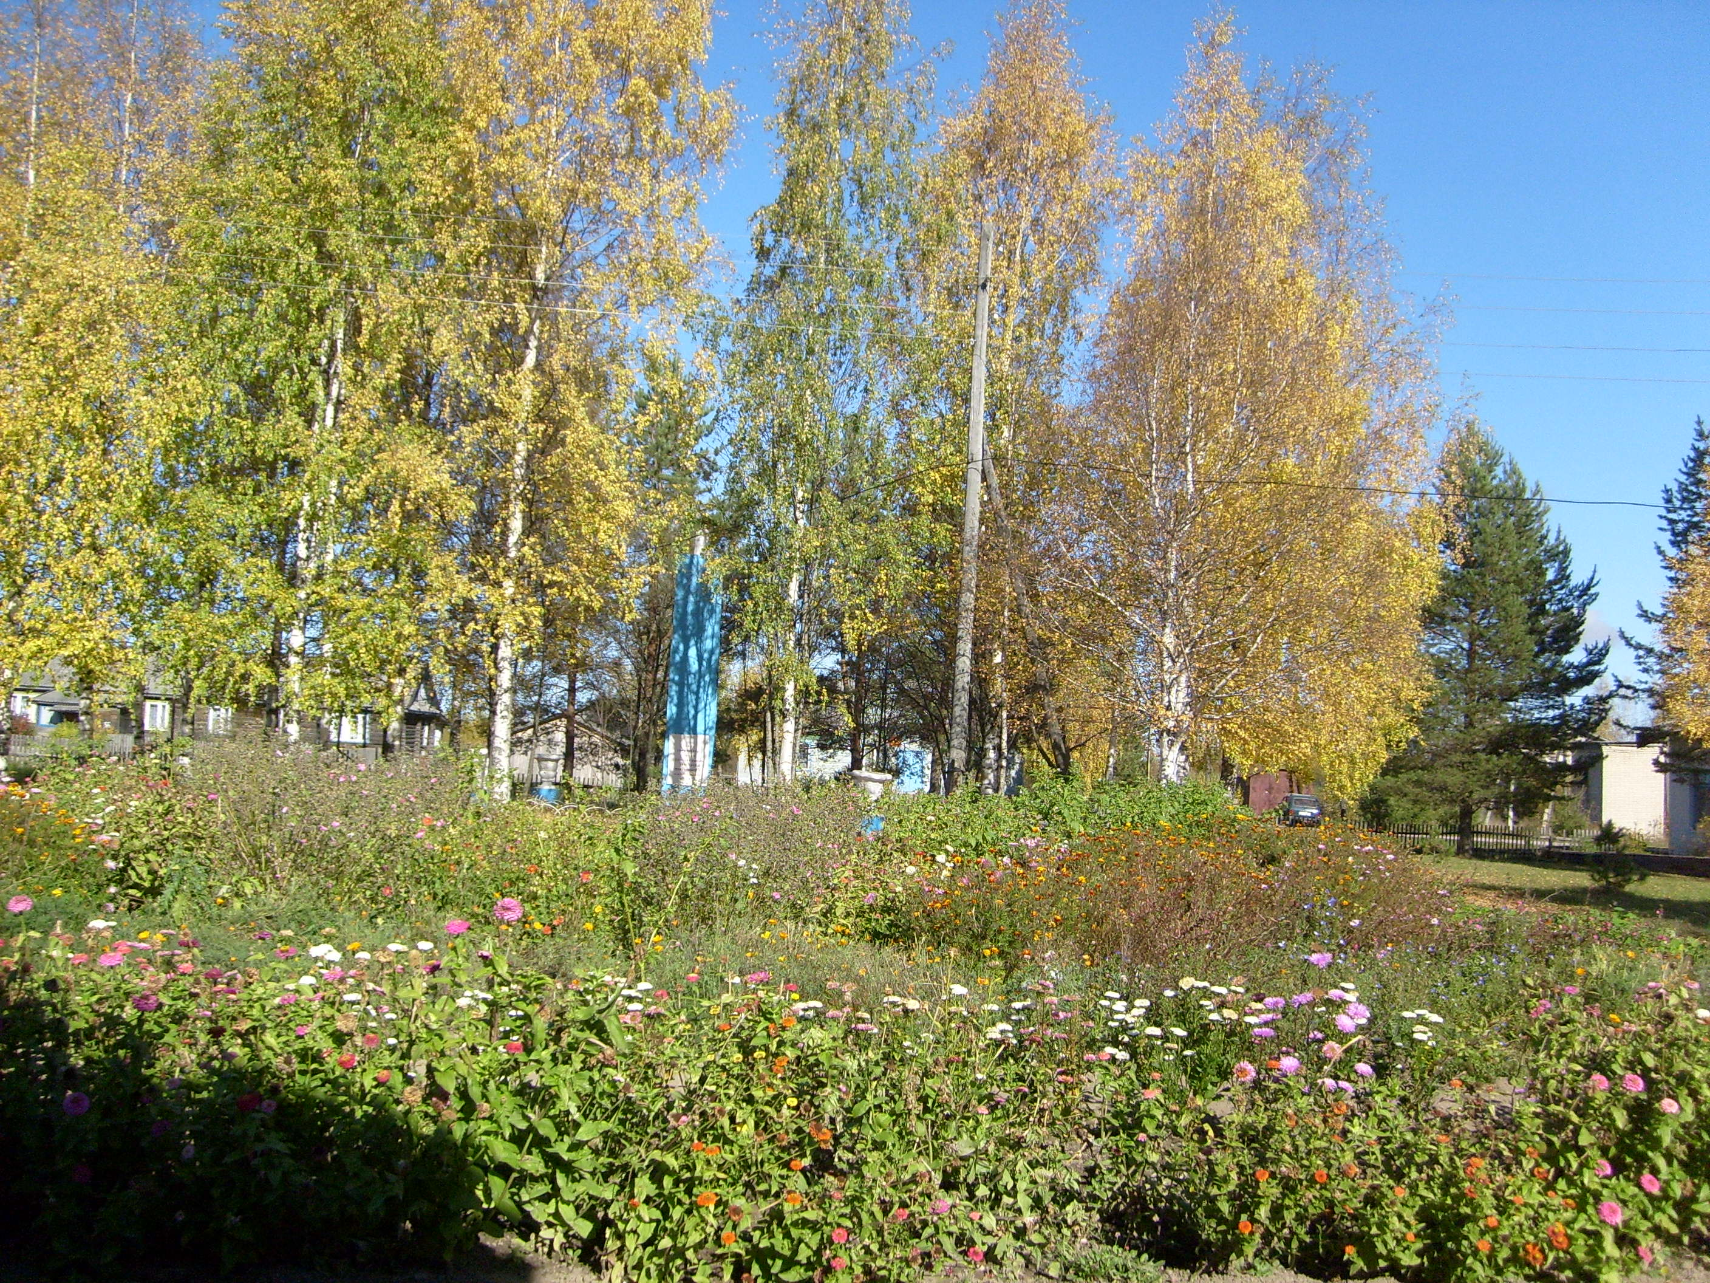

Slide 33
Школьная тропинка.
Вот тропинка, ведущая в школу.
Каждый день ты шагаешь по ней,
Вот овражек, пригорок знакомый,
Где журчит говорливый ручей.
А в студёную зимнюю пору,
Когда щёки румянит мороз,
Ты спешишь по тропинке в школу,
И глаза заблестели от слёз.
На пригорке мохнатая ёлка
Повязала платок кружевной.
Не качнётся, не дрогнут иголки,
Размечталась, любуясь тобой.
Ты мечтаешь стать инженером,
Педагогом, учёным, врачом,
Чтоб лечить больных, помогать советом,
Может, вспомнят тебя потом.
А когда ты окончишь учиться.
Кем ты станешь..? Но станешь взрослей.
Не забудь же родную тропинку,
Что приводит ко школе твоей.
Н.Ершова

Slide 34
Источники информации
С.Н. Торопов «Мантурово. Страницы истории». Мантурово. 1998, 2013.
С.Н. Торопов «История православных приходов Мантуровской земли». Кострома. 2012.
Архив Мантуровского краеведческого музея.
Архив МКОУ Шулёвская СОШ
Семейный архив Готовцевых. Д. Леонтьево.

